Slide 1
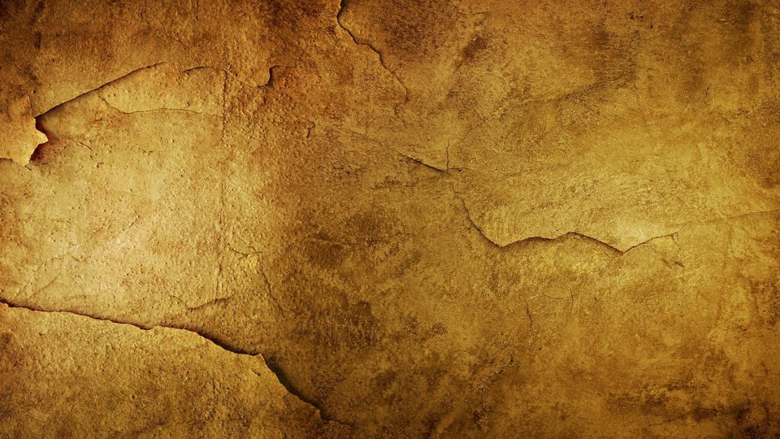


Slide 2
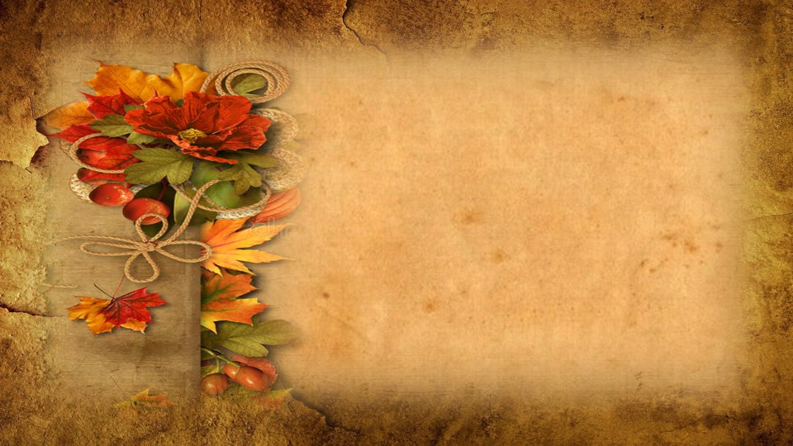
Lágrimas de Outono
Eugénio de Sá

Slide 3

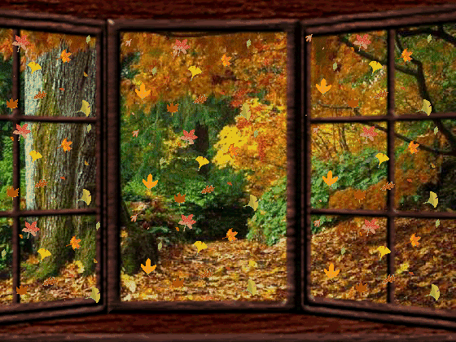

Slide 4
Vejo as folhas tombar por todo o vale
Atapetando a grama em cores marrom
É a natureza à espera que se instale
O esplendor outonal, tom sobre tom.

Slide 5


Slide 6
Mas dessas folhas secas, derrotadas
Diz-se que são as lágrimas caídas
Que as árvores choram pelas madrugadas
Quem sabe se pelas vidas perdidas…

Slide 7
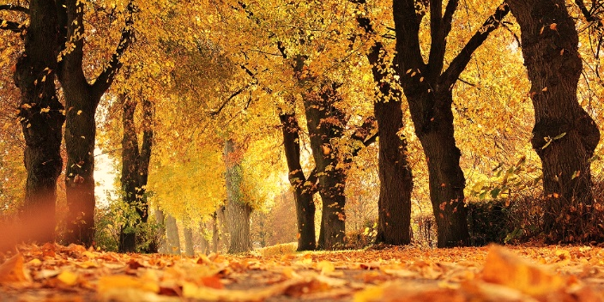

Slide 8
Porque o Outono é tempo de partidas
Dos que deixam pra trás os que, saudosos
Vão recordar com mágoa as suas vidas.

Slide 9


Slide 10
E esses ramos que soltam, dolorosos
As folhas mortas mas que lhes são queridas
Mostram que podem ser bem piedosos.
Sintra, Portugal
13.Dez.2018

Slide 11


Slide 12

Eugénio de Sá
Cléo Menegatt

Slide 13

Imagens: Internet e Acervo Pessoal
Texto: Eugénio de Sá
Música: Láube (Dawn) Serge Trofanov
www.pinterest.com/cleonicemenegat/vídeos
www.sergrasan.com/cleoslides
Canal no Youtube:
Cleonice Menegatt Goelzer
Criação, Formatação e Edição:
Cléo Menegatt
cmenegatt2016@gmail.com

